Slide 1

بسم الله الرحمن الرحيم
أهلاً وسهلاً بكم
في فصل خامس ابتدائي

Slide 2

رانية المالكي
رانية المالكي
تمرين
إحماء

Slide 3
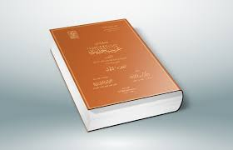
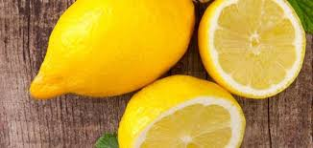
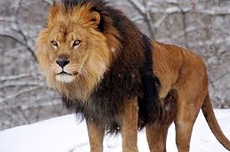
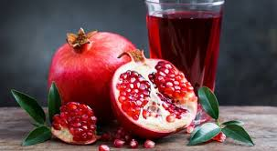
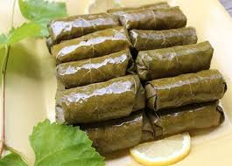

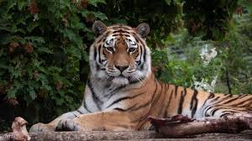
كـ
لـ
ر
ا
ن
و
ب
الكربون

Slide 4
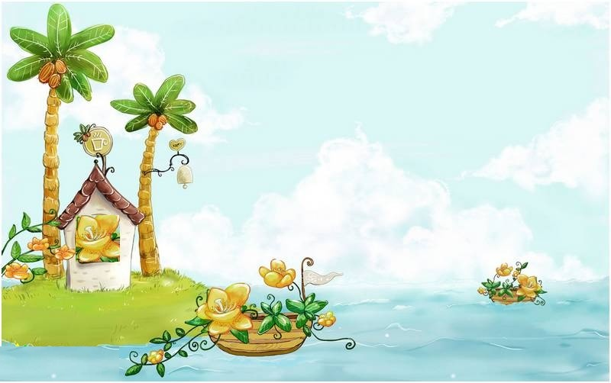
رانية المالكي
الدرس الأول
الدَّوراتُ في الأنظمةِ البيئيةِ

Slide 5
الْفِكْرَةُ الرئِيسَيةُ
رانية المالكي
الموادُّ الكيميائيةُ الضروريةُ للحياةِ - ومنها الماءُ والكَربونُ والنيتروجينُ والأكسجينُ – يُعادُ استعمالُها في أثناءِ انتقالِها عبرَ النِّظامِ البيئيِّ .

Slide 6
رانية المالكي
الْمُفْرَدَاتُ
دورةُ الماءِ
التَّبخرُ
التَّكثفُ
الهطولُ
مياهٌ سطحيةٌ
مياهٌ جاريةٌ
مياهٌ جوفيةٌ
دورةُ الكربونِ
دورةُ النيتروجينِ
الدبال

Slide 7
دورة الكربون

Slide 8
فيلم
https://youtu.be/fWDZAkUDgbU

Slide 9
يُشكِّلُ الكَربونُ 18% من جِسمِكَ.
ويوجدُ الكربونُ في الغِلافِ الجَويِّ على شَكْلِ غازِ ثاني أُكسيدِ الكَربونِ.

Slide 10
ويُعرفُ انتقالُ الكربونِ بينَ المَخلوقاتِ الحَيةِ يشكلٍ مُستمرٍّ بدورةِ الكربونِ

Slide 11
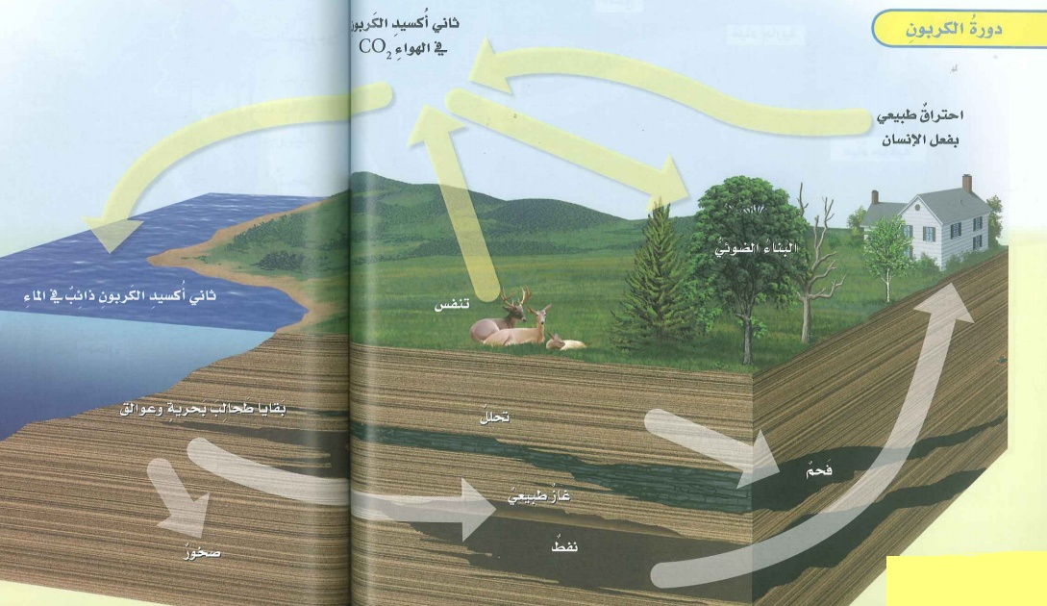

Slide 12
دورة الكربون:
تَقومُ النَّباتاتُ وبعضُ المَخلوقاتِ الحيةِ الأُخرى بِعمليةِ البِناءِ الضَّوئِيِّ،
حيثُ تأخُذُ ثانيَ أُكسيدِ الكربونِ من الهَواءِ، وتعملُ على اتحادِه معَ الماءِ؛ لتنتجَ السكرَ ومركباتٍ أُخرى كالدهون والبروتين.
تتغذَّى آكلاتُ الأَعشابِ على هذه الموادَّ الغنيةِ بِعنصرِ الكَربونَ، ومنها ينتقلُ إلى آكلاتِ اللحومِ.
تقومُ النَّباتاتُ والحَيواناتُ في أَثناءِ عَمليةِ التَّنفُّسِ، بِحَرقِ الغِذاءِ الغَنيِّ بالكَربونِ لِلحصولِ على الطّاقةِ، وينتُجُ عن عمليةِ الحرقِ غازُ أُكسيدِ الكربونِ، الذي يعودُ إلى الجَوِّ ليبدأَ دورَتَهُ من جَديدٍ.

Slide 13
ما دورةُ الكَربونِ ؟
1- وتَعملُ المُحلِّلاتُ مثل البكتريا عُلى تَفكيكِ النَّباتاتِ والحَيواناتِ المَيتَةِ، وتؤدِّي هذه العمليةُ إلى إِطلاقِ جزءٍ من الكَربونِ المُختَزنِ في النَّباتاتِ والحيَيواناتِ إلى الجَوِّ على شَكلِ غازِ ثاني أُكسيدِ الكَربونِ.
2- كما أنَّ بعضَ النَّباتاتِ والحَيواناتِ الميتةِ تُدفَنُ عميقًا في باطِنِ الأرضِ، ومَعَ مُرور الوقتِ، ونتيجةَ التَّعرضُ للضَّغطِ الشديدِ من طَبقاتِ الأرضِ العُليا تَتحوَّلُ هذه الموادُّ المُتحلِّلةُ إلى وَقودٍ أحفوري، مثل الغازِ الطبيعيِّ والفحمِ والنفطِ.
3- وعِندما يقومُ الإنسانُ بِحَرق هذا الوقود لِلحُصولِ على الطاقةِ، يَعودُ الكربونُ المُختَزَنُ فيه إلى الغِلافِ الجَويِّ على شَكلِ غازِ ثاني أُكسيد الكربونِ.

Slide 14
نشاط تفاعلي
https://wordwall.net/play/5878/204/234

Slide 15
المنظم التخطيطي لدرس مادورة الكربون؟
يعود للأرض
يتصاعد للجو
دورة الكربون في الطبيعة

Slide 16
أَخْتَبِرُ نَفْسِي
أُلخِّصُ
أكتبُ مُلخَّصًا قصيرًا عن دورةِ الكربون؟
يمتص النبات غاز ثاني أكسيد الكربون في عملية البناء الضوئي وينتج السكر ومركبات أخرى كالبروتينات والدهون.
تتغذى آكلات العشب على النبات وينتج من احتراق الغذاء في جسم المخلوقات الحية غاز ثاني أكسيد الكربون الذي يعود إلى الجو.
تقوم المحللات بتحليل النباتات والحيوانات الميتة وينطلق غاز ثاني أكسيد الكربون.
عندما تدفن النباتات والحيوانات الميتة في باطن االأرض ويتكون الوقود الأحفوري الذي عند احتراقه ينتج غاز ثاني أكسيد الكربون.

Slide 17
أَخْتَبِرُ نَفْسِي
التفْكيرُ النّاقِدُ
هل تَتوقَّفُ دورةُ الكربونِ في حالةِ عَدمِ وُجودِ الحَيواناتِ؟ أُفسِّرُ إجابتي
نعم تتوقف لأن من مصادر ثاني أكسيد الكربون تنفس الإنسان والحيوان.

Slide 18
أقرأ الشكل
أينَ يُمكنُ أن يُحْصَرَ الكربونُ، ويبَقىَ بَعيدًا عن الجَوِّ فترةً طَويلةَ من الزَمنِ؟
إرشاد
أَتبعُ الأسهمَ. أينَ احتُجزَ الكربونُ فترةً طويلةً من الزّمنِ؟
في باطن الأرض

Slide 19
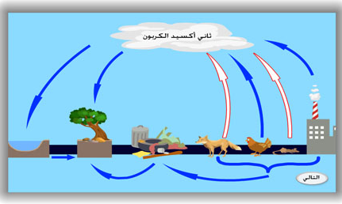
استراتيجية قل ما أرسمه ؟
ماذا تمثل الرسمة التي امامك ؟
اكتبي المفردات التي تعلمتيها على الرسم ؟

Slide 20
الواجب : اتجهي للمنصة وقومي بحل الواجب

